Slide 1
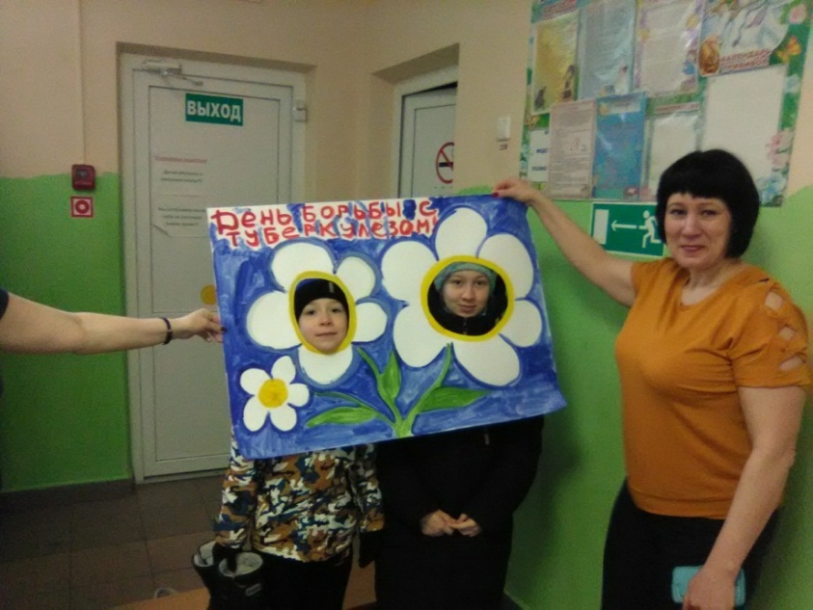
Взаимодействие учителя - логопеда с родителями
АДОУ « Юргинский детский сад ЮМР»
Учитель - логопед
Бажикова Е.И.

Slide 2
Семья, как один из социальных институтов общества оказывает огромное влияние на формирование полноценной личности. Наибольшей эффективности в коррекционной работе с детьми, имеющими различные нарушения речи, можно добиться только при тесном взаимодействии учителя-логопеда с родителями. .

Slide 3
В ходе логопедической работы необходимо:
помочь родителям понять, как важно правильно формировать речь детей,
разъяснить и показать им, в чем состоит логопедическая работа,
подчеркнуть полезность разумных требований к ребенку, необходимость закрепления достигнутого на занятиях.

Slide 4
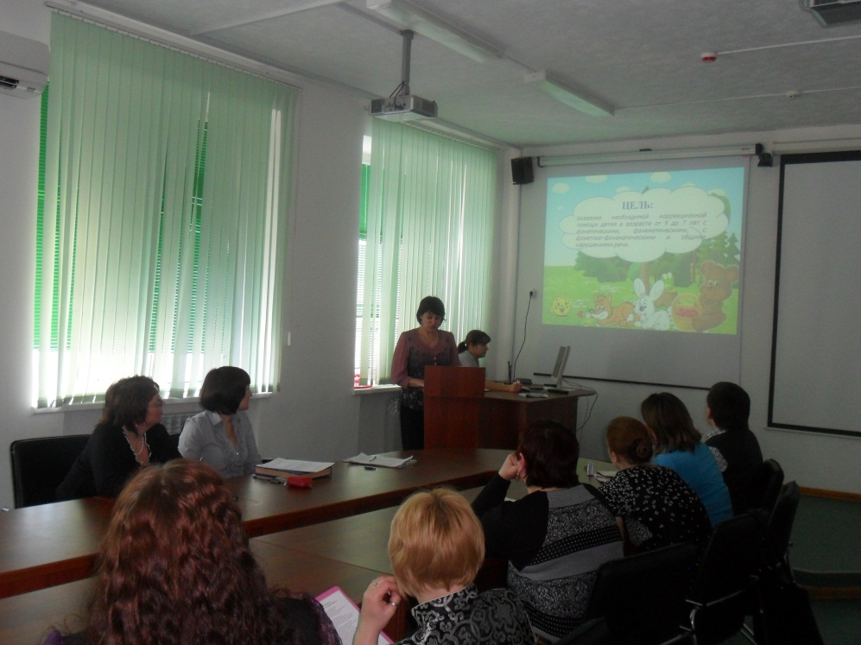
Цель:
Главная цель взаимодействия логопеда и семьи – это включение родителей в совместный коррекционный процесс и создание единого речевого пространства.

Slide 5
Задачи:
1. Сформировать у родителей желание помогать ребенку;
2. формирование мотивации к участию в образовательном процессе;
3. повышение уровня педагогической компетенции родителей;
4. информационная и дидактическая поддержка семьи.

Slide 6
Формы и методы работы с родителями направлены на:
повышение педагогической культуры родителей;
на укрепление взаимодействия детского сада и семьи;
на усиление ее воспитательного потенциала.

Slide 7
Методы работы с родителями:
общие (групповые) родительские собрания;
день открытых дверей;
совместная подготовка и проведение праздников, развлечений, занятий, досугов;
наглядная информация ;
печатные издания;
индивидуальные беседы;
индивидуально-практические занятия ;
родительские пятиминутки;
консультации;
мастер – классы;
совместное изготовление игр и пособий.

Slide 8
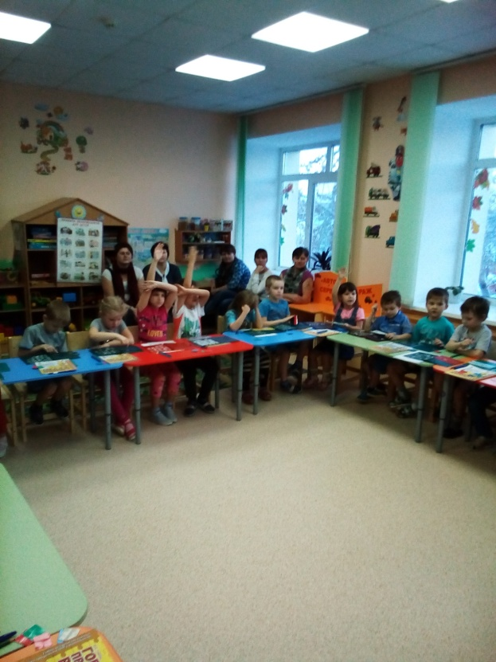
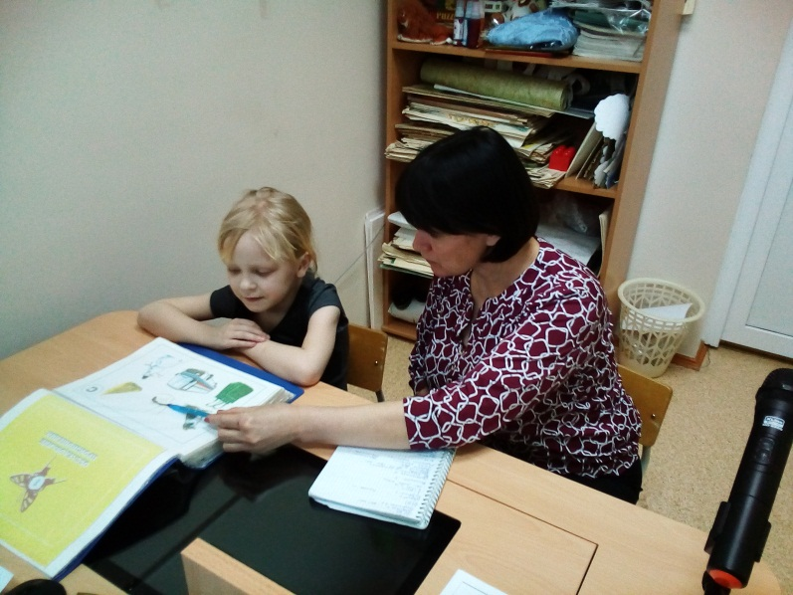
формы работы с родителями:
коллективная
индивидуальная
наглядная

Slide 9
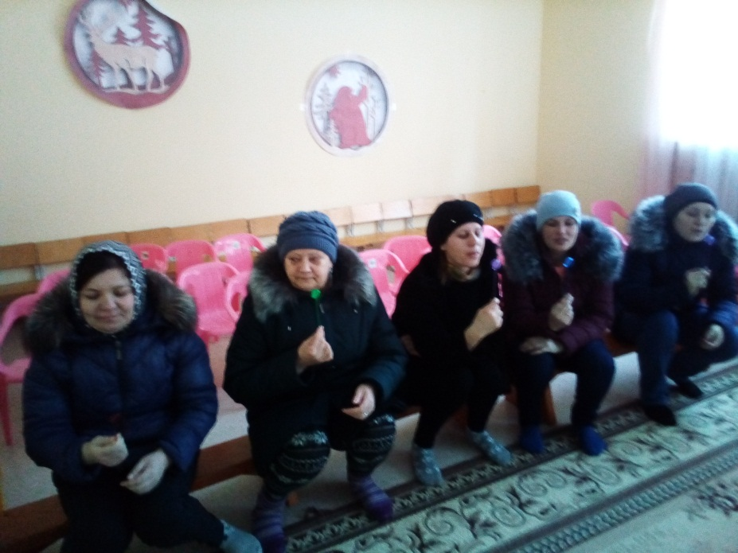
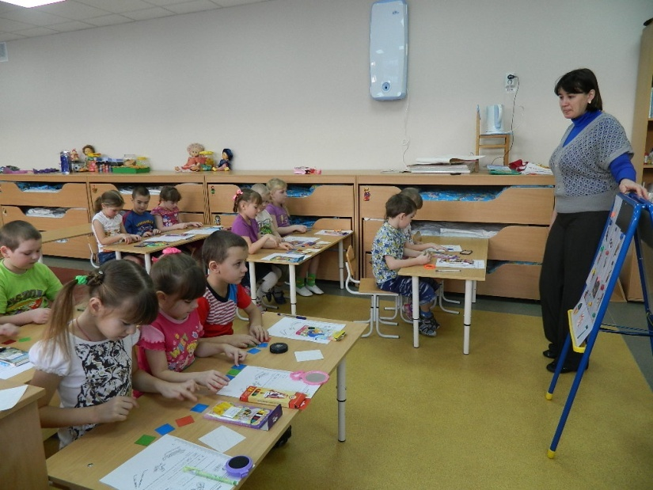
Коллективная работа:
Коллективная работа: Родительские собрания в проводятся 2 раза: в начале и в конце учебного года. Именно они помогают объединить родителей, нацелить их на помощь своим детям, активно включиться в процесс воспитания детей.

Slide 10
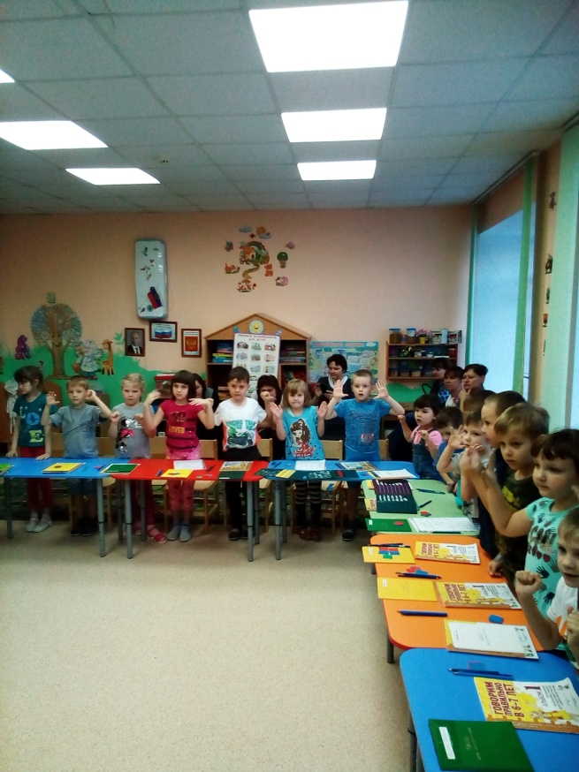
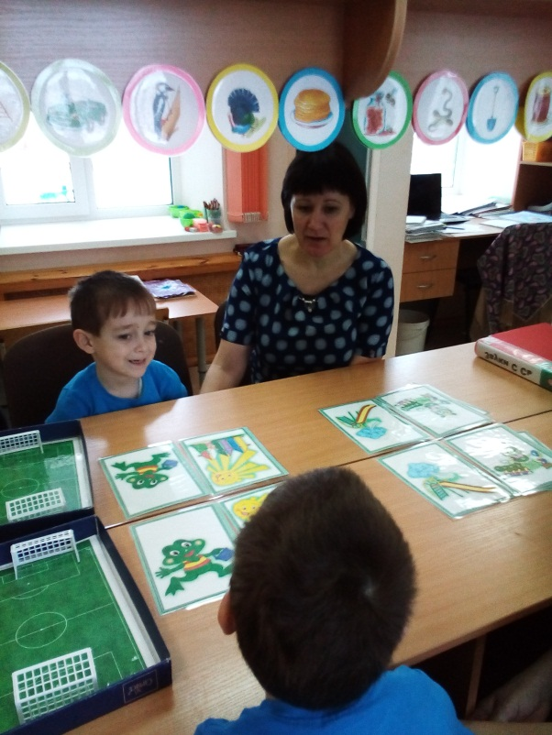
Открытые занятия: После таких занятий активность родителей во взаимодействии с педагогами группы повышается .

Slide 11
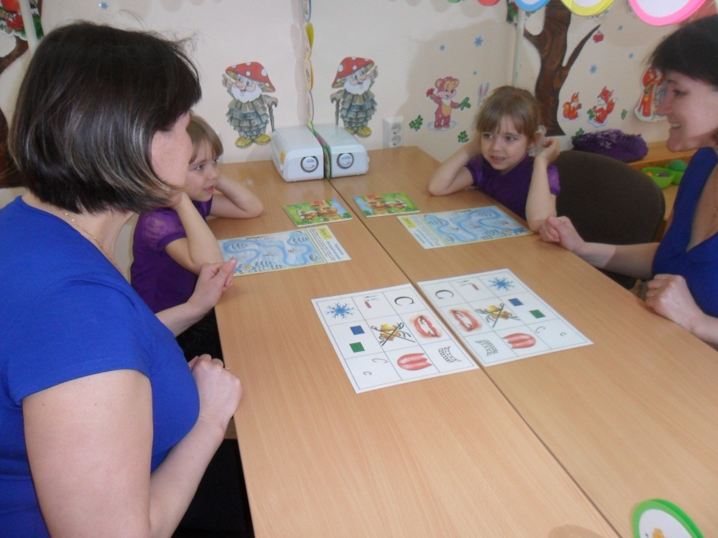
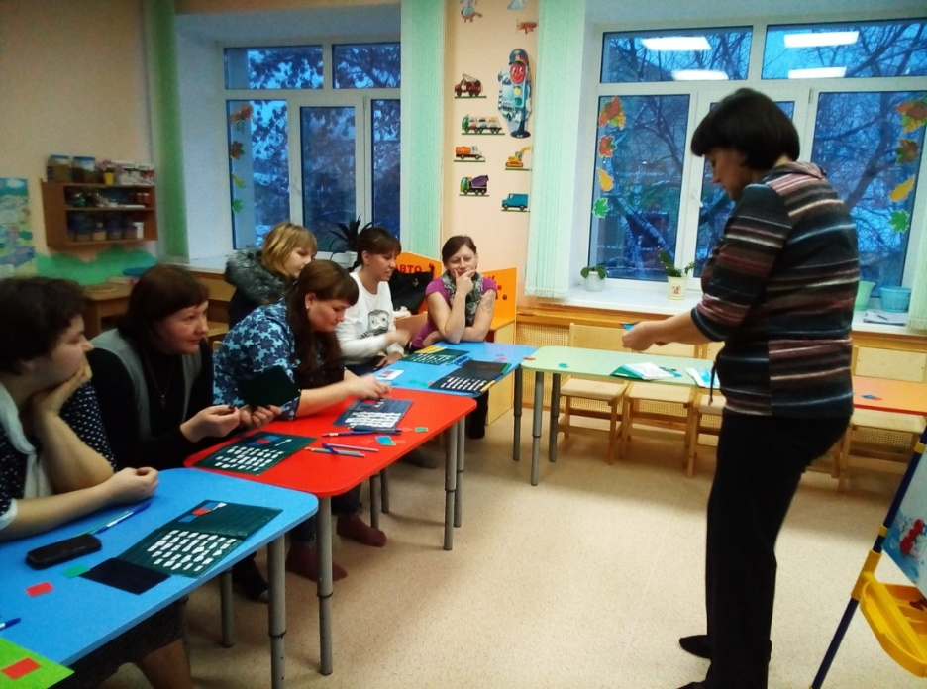
Консультации и семинары:
“Артикуляционная гимнастика”
“Развитие мелкой моторики”
“Выполнение домашнего задания”
“Развитие внимания и мышления”
“Речевые игры дома”
“Как следить за автоматизацией звука в домашних условиях”

Slide 12
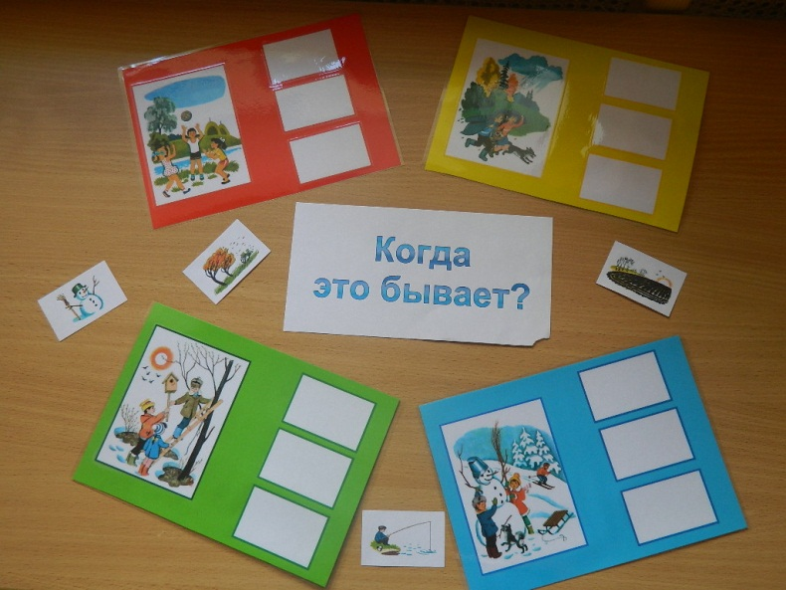
Библиотека игр и упражнений:
стимул к активному участию родителей в коррекционном процессе. Родители могут воспользоваться подбором практического материала. В основном это материал, объединённый одной лексической темой, которая включает в себя лексические, грамматические, словарные задания, задания на развитие внимания, памяти.

Slide 13
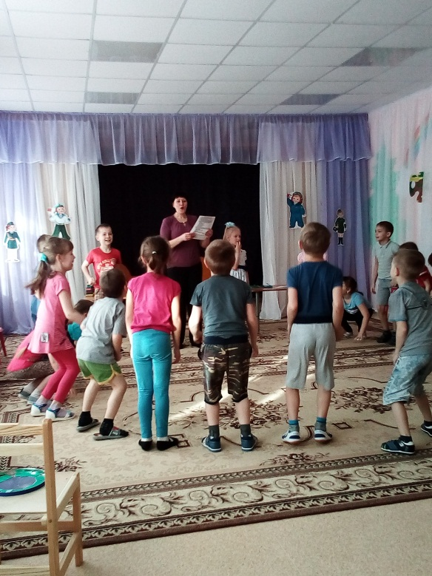
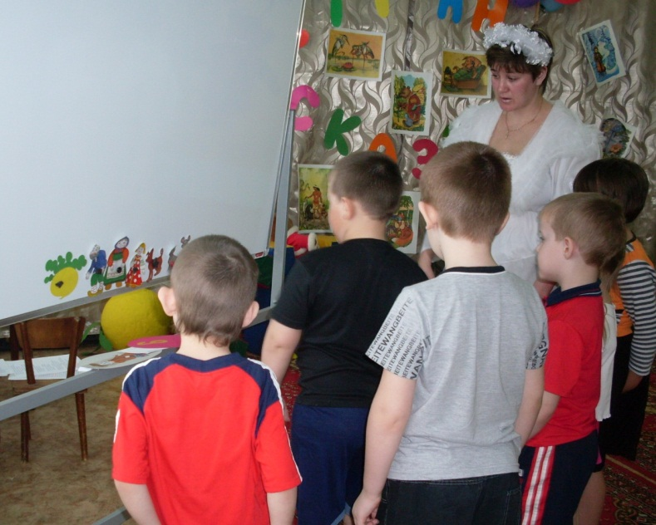
Речевые праздники:
Полезные для развития коммуникативных умений и навыков, повышения самооценки осознания необходимости правильной речи, закрепления пройденного материала.

Slide 14
Индивидуальная работа
Анкетирование родителей:
Анкетирование предполагает жёстко фиксированный порядок, содержание и форму вопросов, ясное указание способов ответа. При помощи анкетирования можно узнать состав семьи, особенности семейного воспитания, положительный опыт родителей, их трудности, ошибки.

Slide 15
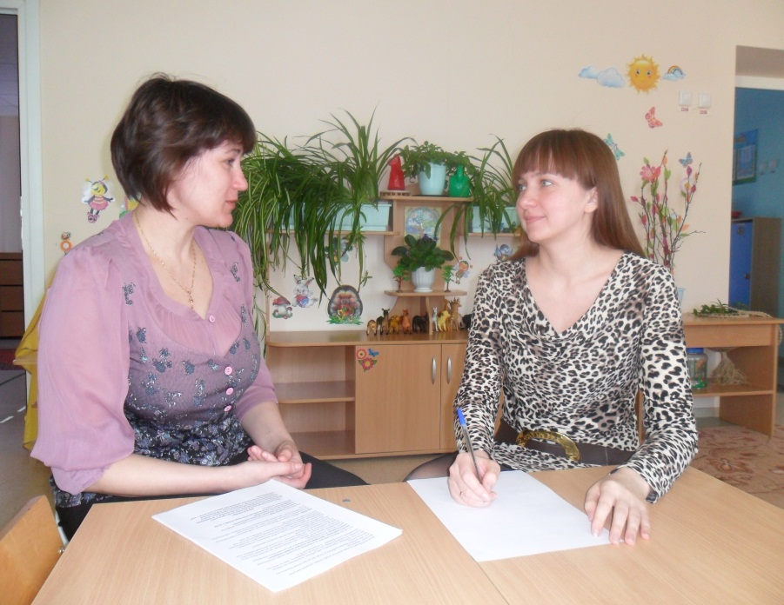
Беседы:
Потребности родителей в знаниях можно выявить при помощи беседы

Slide 16
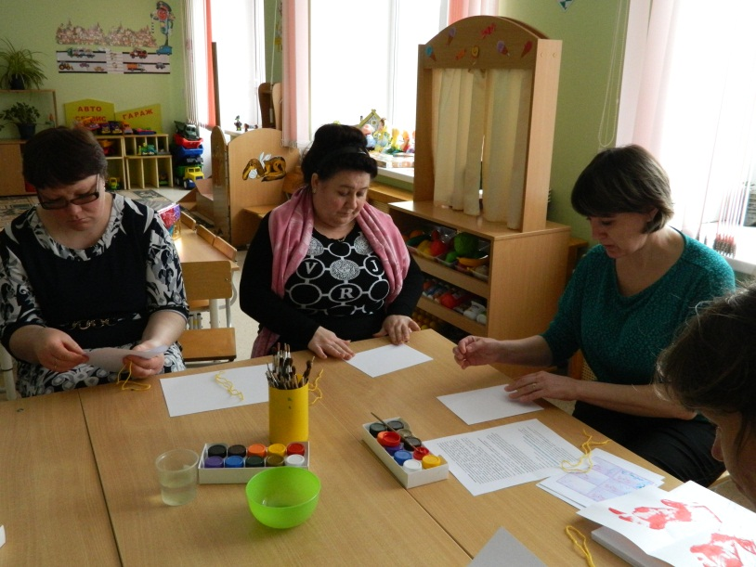
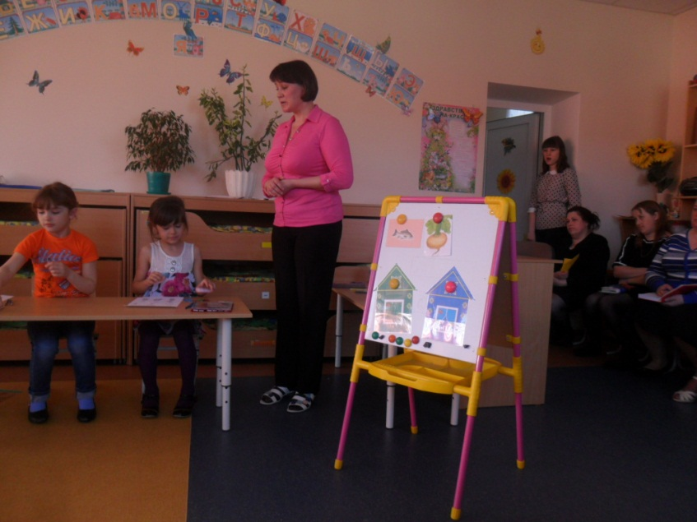
Индивидуальные практикумы:
обучение родителей совместным формам деятельности с детьми по коррекционной направленности (это различные виды продуктивной деятельности, артикуляционная гимнастика, развитие связной речи, формирование звукопроизношения).

Slide 17
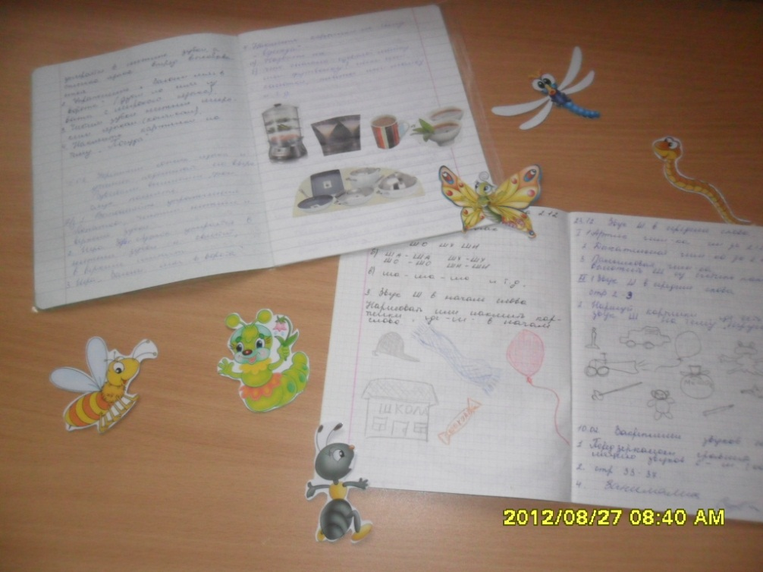
Тетрадь для домашних заданий:
Она служит для нас “телефоном доверия” - взрослый мог написать в ней любой вопрос, сомнение относительно качества выполнений заданий ребёнком. Тетрадь заполняется логопедом один раза в неделю, для того, чтобы занятия в семье проводились систематично и не в ущерб здоровью ребёнка.

Slide 18
Наглядная работа
РЕЧЕВОЙ УГОЛОК

Slide 19
Экран звукопроизношения:
показывает количество нарушенных звуков у детей и динамику исправления звукопроизношения
Папка - передвижка

Slide 20
Речь - один из наиболее мощных факторов и стимулов развития ребёнка. Это обусловлено исключительной ролью, которую она играет в жизни человека. Речь в своём развитии проходит определённые этапы. На каждом из этапов элементы речевой системы формируются в определённой закономерности. Однако если эти закономерности нарушаются, речевая система ребёнка формируется непоследовательно, и , как следствие, в старшем дошкольном возрасте ведёт к речевой патологии, исправить которую может только речевой специалист, опираясь на помощь и поддержку родителей.

Slide 21
СПАСИБО ЗА ВНИМАНИЕ!

